Slide 1
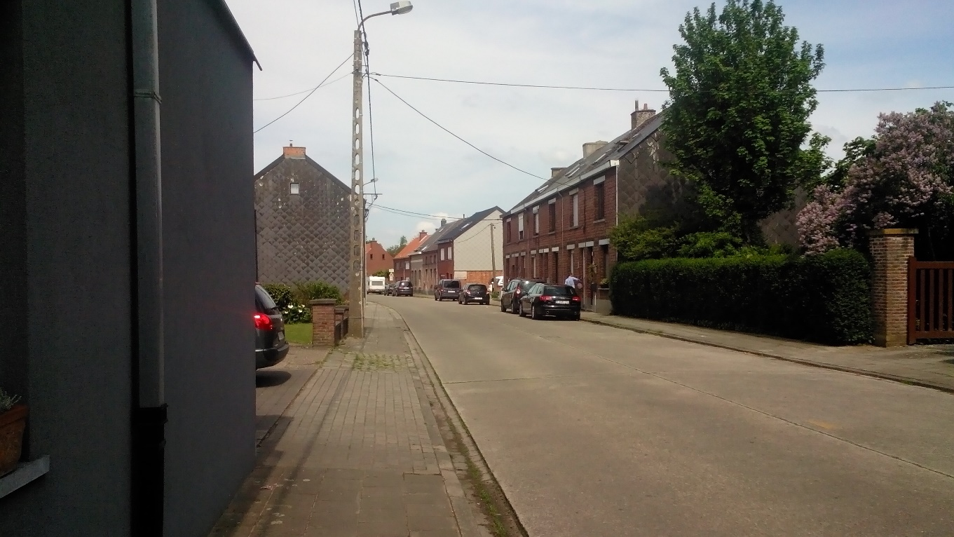
Gemeente Willebroek: Wegen- en rioleringswerken Bezelaerstraat
29/05/2018

Slide 2
Inhoud presentatie
Voorstelling Pidpa – Riolering
Gescheiden stelsel
Afkoppeling praktisch
Vragen ?

Slide 3
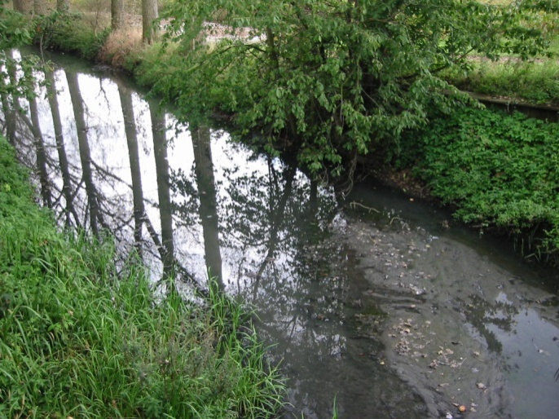
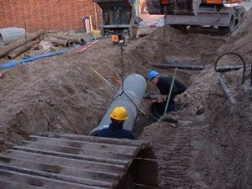
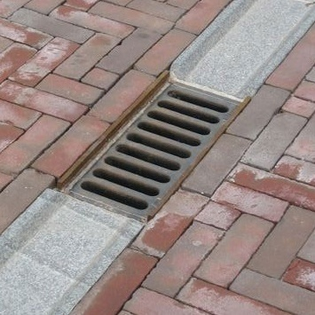
Voorstelling Pidpa - Riolering
Wie zijn wij en wat doen wij in Willebroek?

Slide 4
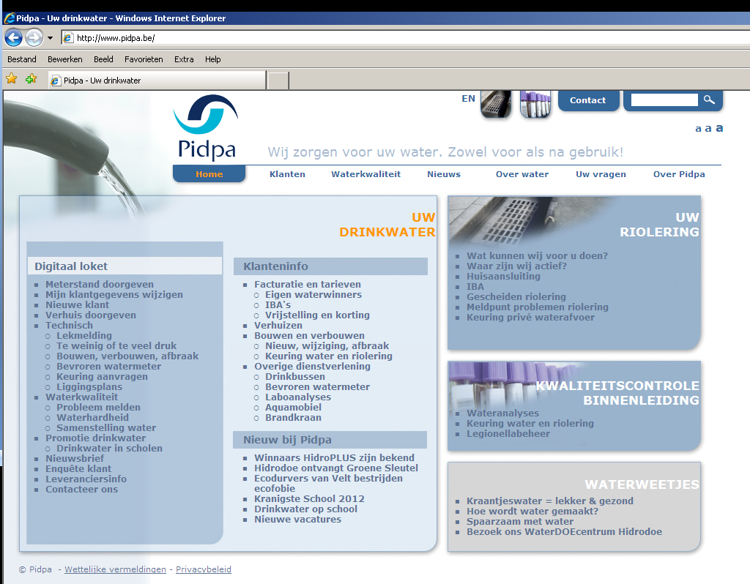
Waar vind je ons?
www.pidpa.be
Gratis nummer
0800 – 90 300
Contactpersoon
Kurt s’ Jongers
Gebiedsing.
Gem. Willebroek

Slide 5
Inhoud presentatie
Voorstelling Pidpa – Riolering
Gescheiden stelsel
Afkoppeling praktisch
Vragen ?

Slide 6
Gescheiden riolering ?
Waarom een gescheiden riolering?
Wetgeving
Afkoppeling en Pidpa Riolering

Slide 7
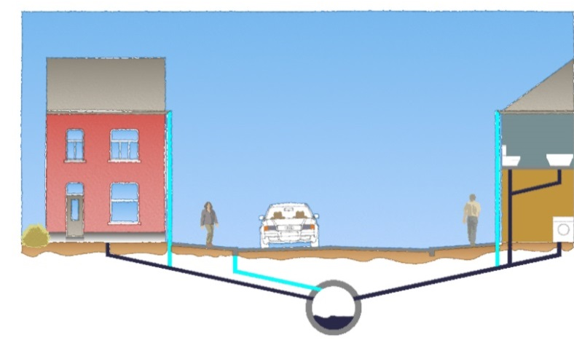
Bestaande toestand:
Vuil water
én
Regenwater
↓
In bestaande riolering

Slide 8
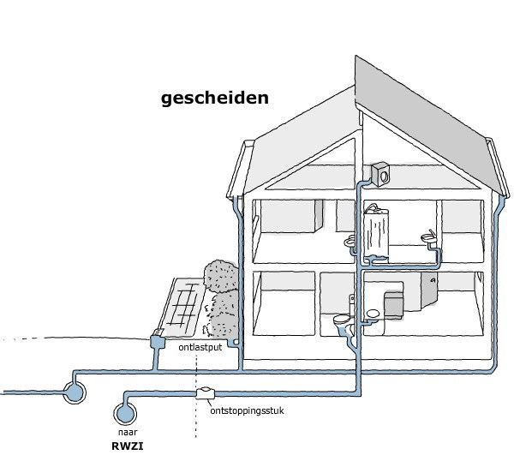
Toekomstige toestand:
Vuil water
↓
Nieuwe DWA-riolering
Regenwater
↓
Nieuwe RWA-riolering

Slide 9
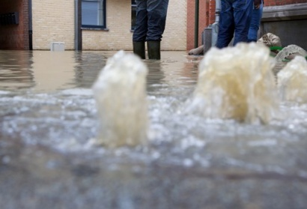
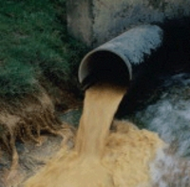
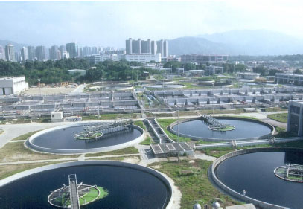
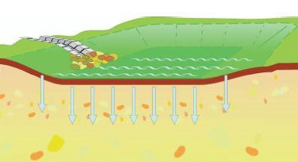
Waarom een gescheiden riolering?
Voordelen:
Vervuiling waterlopen tegen gaan
Betere kwaliteit waterlopen – meer vis – geen geurhinder
Wateroverlast tegen gaan
Meer buffering – minder wateroverlast
Betere werking zuiveringsinstallaties
Proper water niet extra zuiveren
Infiltratie
Voeding grondwater

Slide 10
Wetgeving
Europese regelgeving (kaderrichtlijn Water):
Alle afvalwater moet gezuiverd worden
Betaald door de vervuiler
Vlaamse regelgeving:
Gewestelijke Stedenbouwkundige verordening hemelwater
Voor nieuwbouw en verbouwing
Vanaf 01/02/2005 scheiding verplicht
VLAREM II
Verplicht afvalwater aan te sluiten op het rioleringsnet
Verplicht om alles te scheiden op perceelsniveau
Keuring van privé-installatie
vanaf 1 juli 2011

Slide 11
Gescheiden riolering
Wetgeving
TYPE BEBOUWING
GESLOTEN
HALF OPEN
OPEN
MET VOORTUIN
Voorste dakhelft gescheiden tot grens openbaar domein te brengen
100% Regen en afvalwater tot grens openbaar domein brengen
100% Regen en afvalwater tot grens openbaar domein brengen
GEVEL IS ROOILIJN
Zelf GEEN werk uit te voeren. Dakafvoeren worden in project opgevangen aan de rooilijn

Slide 12
Afkoppeling en Pidpa – Riolering
Pidpa-Riolering biedt aan bewoner:
1 huisaansluitputje vuilwater (DWA)
1 huisaansluitputje regenwater (RWA)
gratis afkoppelingsadvies hemel- en afvalwater + plaatsbezoek
Gratis keuring van privé riolering (eventuele herkeuring is niet gratis)
Afkoppelingspremie na aanpassing op privé naar volledig gescheiden riolering = de helft van de bewezen kosten met een maximum van €530
(mits voldaan wordt aan strikte voorwaarden)

Slide 13
Voorwaarden premie:
bouwvergunning vóór 1 februari 2005
afkoppeling voor de totale verharde oppervlakte (100%) dus ook daken en verhardingen
Conforme keuring van de afkoppelingswerken
éénmalige tussenkomst → enkel voor installaties met permanent karakter

Slide 14
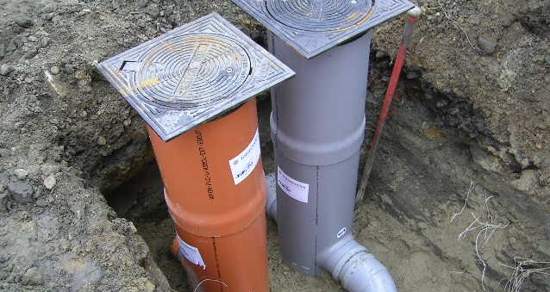
Afkoppelingen praktisch
Keuring
Wanneer?
Vanaf het moment dat uw woning aangesloten wordt,
d.w.z. wanneer het huisaansluitputje wordt geplaatst door de aannemer
Na ontvangst brief
Hoe melden?
- 0800 – 90.300 – optie 3 (keuringen)
- Vermelding project K-15-028 (Bezelaerstraat)

Slide 15
Info ?
Pidpa – Riolering
riolering@pidpa.be
0800-90300 + optie 5 “riolering”
Dossier K-15-028
Willebroek
Contactpersoon
Kurt ‘s Jongers

Slide 16
Riolerings- en Wegeniswerken in de Bezelaerstraat
Gemeente Willebroek
29.05.2018
Bewonersvergadering fase ontwerp

Slide 17
Inhoudsopgave
Projectsituering - Studieopdracht
Projectsituering
Bestaande situatie
Ontwerp:
rioleringswerken
wegeniswerken
Plannen
Willebroek: Bezelaerstraat

Slide 18
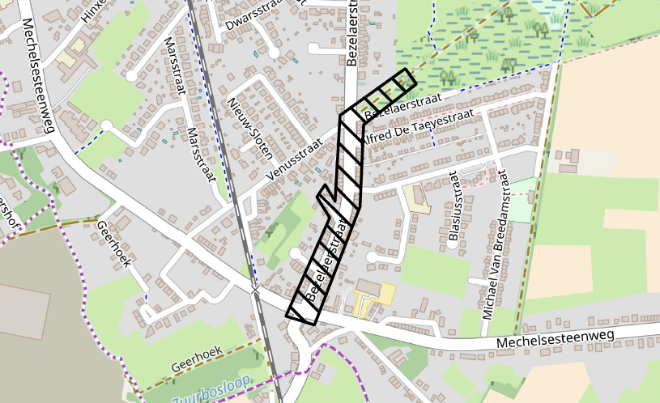
1. Projectsituering
Willebroek - Blaasveld: Bezelaerstraat
Willebroek: Bezelaerstraat

Slide 19
1. Projectsituering - Studieopdracht
Bestaande toestand
Rijweg in betonverharding
Betonnen boordstenen / greppels in betondallen
Voetpaden in betondallen/klinkers
Willebroek: Bezelaerstraat

Slide 20
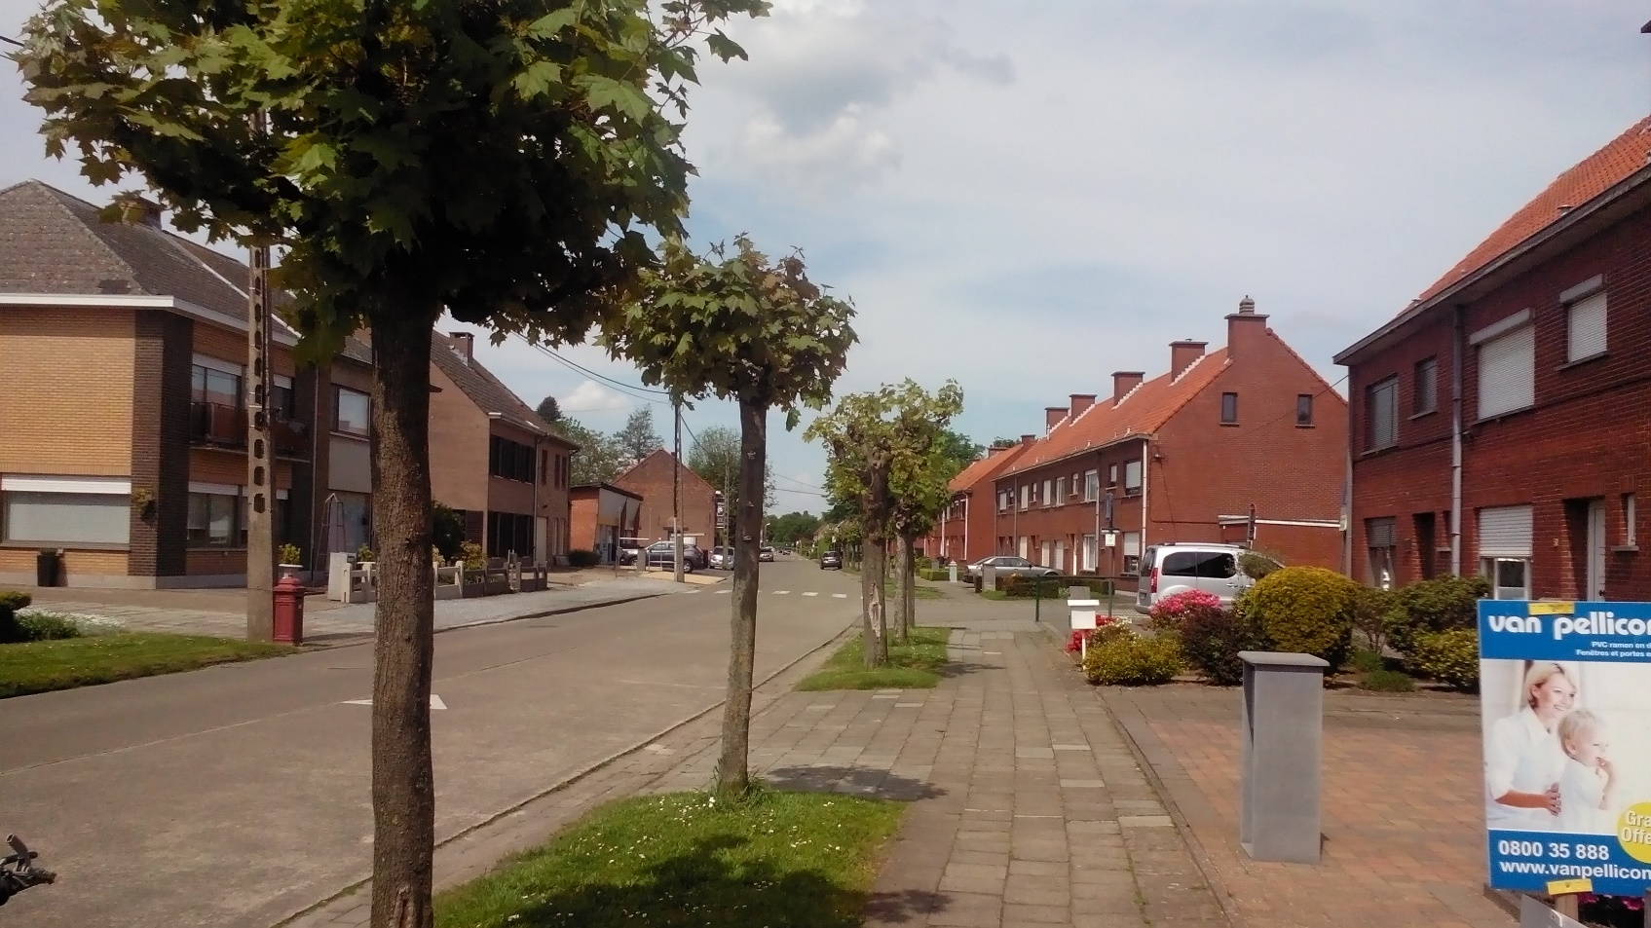
1. Projectsituering - Studieopdracht
Bestaande toestand
Rijweg in betonverharding
Betonnen boordstenen / greppels in betondallen
Groenbermen / Voetpaden in betondallen/klinkers
Willebroek: Bezelaerstraat

Slide 21
2. Ontwerp riolering
Aanleg gescheiden rioleringsstelsel
Bezelaerstraat vanaf Mechelsesteenweg tot waterloop Grootbroekloop
Aansluiting vuilvracht op riolering Mechelsesteenweg
Nieuwe vuilwaterleiding in rijweg
Aansluiting regenwater op waterloop
Nieuwe regenwaterleiding in rijweg
Bezelaerstraat vanaf waterloop Grootbroekloop tot Venusstraat
Behoud bestaande rioleringen
Kruispunt Bezelaerstraat - Venusstraat
Herstellen verbinding oude waterloop langs dreef
Willebroek: Bezelaerstraat

Slide 22
2. Ontwerp wegenis
Wegeniswerken:
Aanleg nieuwe rijweg is asfaltverharding
Aanleg nieuwe boordstenen en kantstroken in beton
Aanleg nieuwe voetpaden.
Aanleg parkeervakken buiten de rijweg in bredere wegprofiel
Herinrichting kruispunt Mechelsesteenweg met verkeerslichten
Aanpassen kruispunten zijstraten Bezelaerstraat
Willebroek: Bezelaerstraat

Slide 23
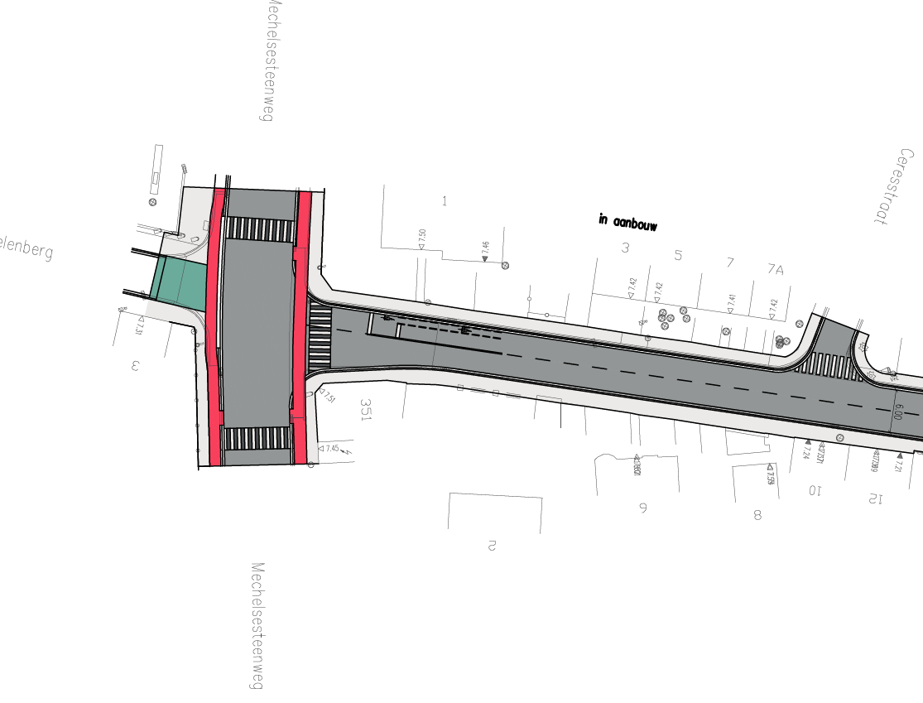
2. Ontwerp: Bezelaerstraat - Mechelsesteenweg
Willebroek: Bezelaerstraat

Slide 24
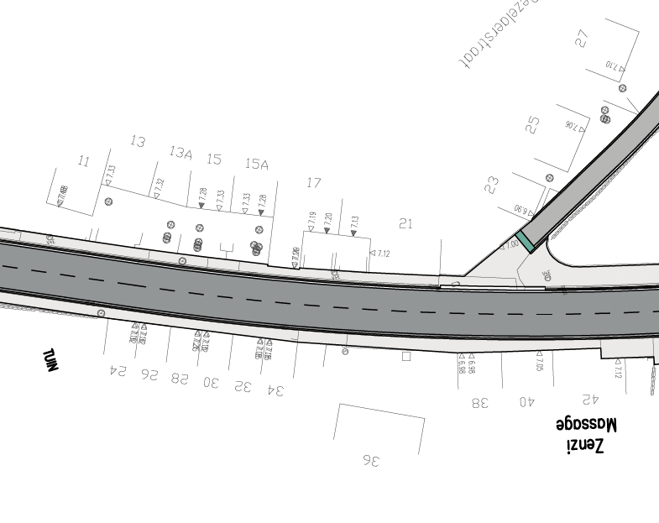
2. Ontwerp: Bezelaerstraat
Willebroek: Bezelaerstraat

Slide 25
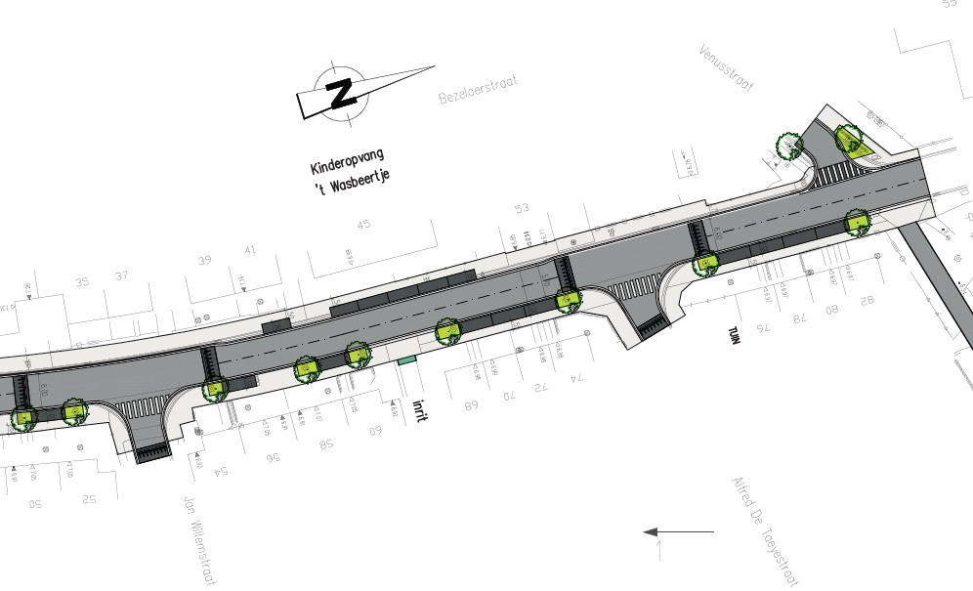
2. Ontwerp: Jan Willemstraat – Alfred de Taeyestraat - Venusstraat
Willebroek: Bezelaerstraat

Slide 26
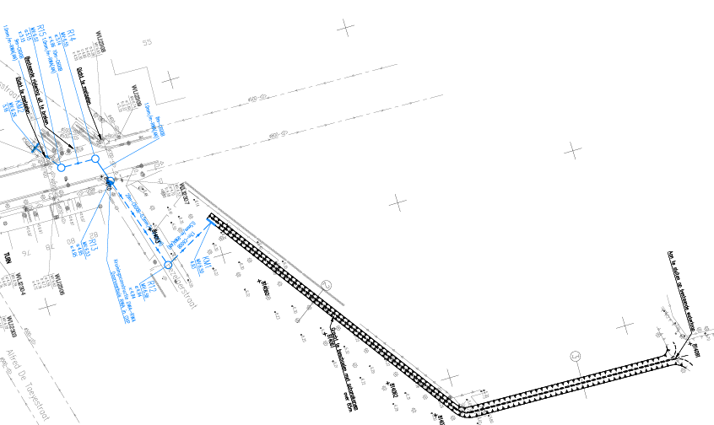
2. Ontwerp: Afwatering waterloop Venusstraat
Willebroek: Bezelaerstraat

